Slide 1

KABLOSUZ DUYARGA AĞLARINDA
SAAT EŞZAMANLAMASI VE TOPOLOJİ KONTROLÜ
Yonca BAYRAKDAR
Kasım Sinan YILDIRIM
Aylin KANTARCI
Ege Üniversitesi
Bilgisayar Mühendisliği
11.02.2009

Slide 2
İçerik
Dağıtık Sistemler
Duyarga Ağları ve Düğümleri
Saat Eşzamanlaması
Topoloji Kontrolü
Sonuç

Slide 3
Dağıtık Sistemler
Dağıtık sistemler, uzamsal olarak ayrı duran ancak işlemlerini eşgüdümlü olarak yürütebilmek için birbirleri ile iletişim kurmak zorunda olan, bağımsız işleme birimlerinden oluşan sistemlerdir.
Bu sistemlerde, düğüm denilen işleme birimlerinin sistem geneli hakkında bilgisi yoktur, ancak iletişim kurabildiği diğer düğümlerden elde ettikleri verileri kullanarak işlemlerini yürütürler.

Slide 4
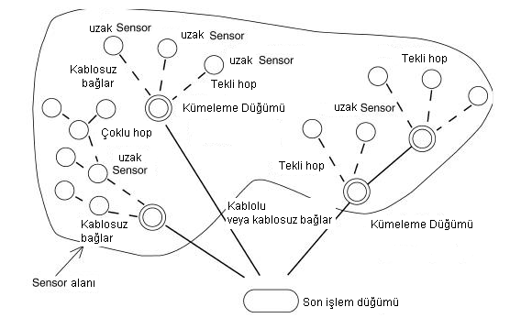
Dağıtık Sistemler
Kablosuz iletişim devrimi ve bunun sonucu ortaya çıkan küçük, kısıtlı enerji ve kaynağa sahip duyarga düğümleri, günümüzde dağıtık sistemler kapsamında araştırma yapılan, farklı gereksinimlere ve özelliklere sahip önemli bir uygulama alanıdır.

Slide 5
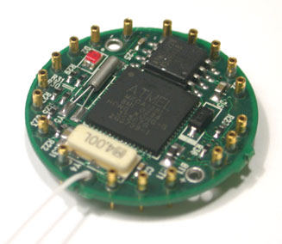
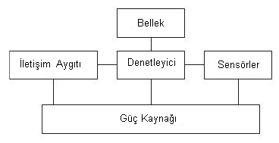
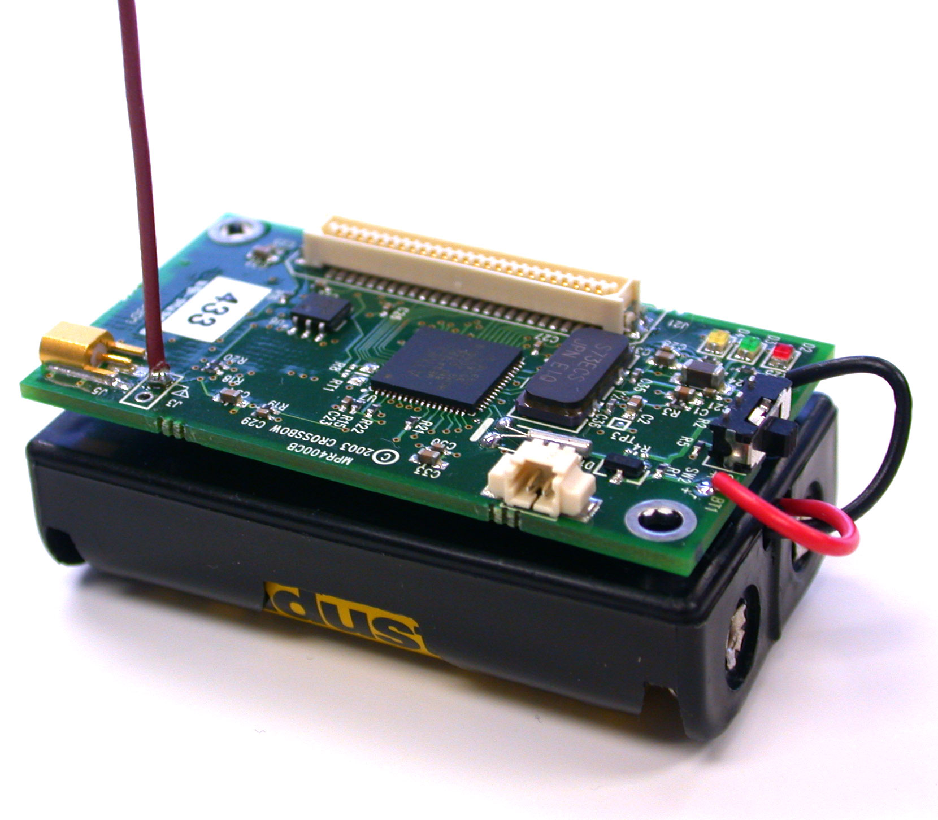
Duyarga Düğümü

Slide 6
Duyarga Ağları ve Düğümleri
Duyarga ağları ortamı algılayan, çevresel şartlara karşı duyarlı ve uzun ömürlü algılayıcılara ihtiyaç duymaktadırlar.
Güç tüketimi duyargalar ve duyarga ağı için önemli bir parametredir. İletişim devresi ve anten bir duyarga düğümünün en fazla enerji tüketen bileşenleridir.
Duyarga düğümleri fiziksel etkilerden hasar görebilir, işlevlerini yitirebilir ve enerjileri tükenebilir. Bundan dolayı düğümler arasındaki iletişim kesintiye uğrayabilir. Bir duyarga ağı bu gibi durumlarda kendini toparlayabilmeli ve çalışmasına düzgün bir şekilde devam edebilmelidir.

Slide 7
Duyarga Ağları ve Düğümleri
Düğümler kısıtlı enerji kaynakları ile çalışırlar ve pillerin değiştirilmesi genellikle imkansızdır. Duyarga ağı elindeki kısıtlı enerjiyle mümkün olduğunca uzun yaşamalıdır.
Duyarga ağı birçok düğüm içermektedir ve duyarga ağlarına yönelik protokoller ve mimariler yeni düğümlerin eklenip çıkartılmasına olanak sağlamalı ve genişleyebilir olmalıdır.
Düğümler programlanabilir olmalı ve düğümler işlem görürken güncellenebilmelidirler. Bir duyarga ağı kendi durumunu da gözlemleyebilmelidir.
Dağıtık duyarga uygulamalarında, tek duyarga değil birden fazla duyarga ortamdaki değişimi eşzamanlı olarak algılamakta, duyargalardan toplanan verilerin birleştirilip anlamlı hale getirilmesi gerekmektedir.
Tüm bu işlemlerin en az işleme ve veri iletişimi kullanılarak gerçekleştirilmesi temel hedeftir.

Slide 8
Konularımız
Saat eşzamanlaması ve topoloji kontrolü, kablosuz duyarga ağları için üzerinde aktif araştırma yapılan konulardan iki tanesidir.
Kablosuz iletişim devrimi ve kısıtlı işleme yeteneğine sahip duyarga düğümlerinin ortaya çıkmasıyla, geleneksel dağıtık sistemler için çözülmüş ya da üzerinde çok çalışılmış bu problemler, yeni bir uygulama alanı olan kablosuz duyarga ağlarında değişik parametrelerle birlikte tekrar gündeme gelmiştir.

Slide 9
Saat Eşzamanlaması
Bir kablosuz duyarga ağı içerisinde yer alan duyargaların eşgüdümlü hareket edebilmeleri ve uygulama alanına göre ortamdan algıladığı veriyi değerlendirebilmesi için (örneğin hız tespiti), saatlerinin kendi aralarında ve gerçek zamana göre çok iyi hassasiyette eşzamanlanmış olması gerekmektedir.
Aşağıdaki sebeplerden dolayı geleneksel saat eşzamanlama yöntemleri kablosuz duyarga ağlarına tam olarak uygulanamamaktadır ve yeni yöntemler gerekmektedir.
  duyarga ağlarının enerji kısıtları
  az olan sistem kaynakları ve sınırlı işleme yeteneği
  genel bilgi yerine kısıtlı yerel bilgiye sahip olma
  devingen sistem yapısı ve çevresel etkilerden dolayı sık meydana gelen hatalar

Slide 10
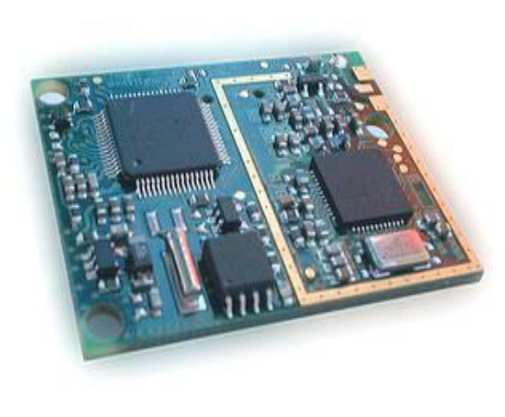
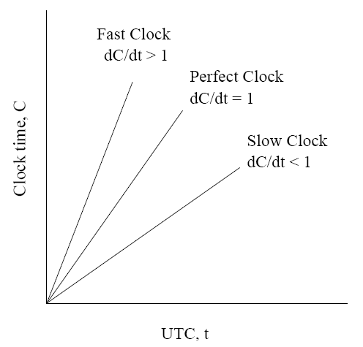
Saat Eşzamanlaması
Bir dağıtık sistem, birbirinden uzamsal olarak ayrı olan ve birbirlerine mesaj göndererek haberleşen düğüm denilen işlemcilerden oluşmaktadır.
Dağıtık sistemlerde paylaşılan genel bir saat olmadığı için, her düğüm (işlemci) kendi içsel saatine ve dolayısıyla kendisine yerel bir zaman kavramına sahiptir.
Düğümlerin yerel zaman kavramı, donanımsal saat ve mantıksal saat değerlerinden oluşur.
  Düğümlerin donanımsal saatleri farklı tıklama hızına sahiptirler ve bundan dolayı düğümlerin saatleri birbirlerinden ve gerçek zamandan sapma gösterirler.
  Düğümlerin mantıksal saatleri donanımsal saat ve mesajlaşma sonucu elde edilen verinin bir fonksiyonudur.
Osilatör

Slide 11
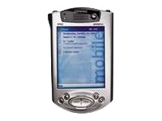

Saat Eşzamanlaması
t=3
t=2
t=1
Farklı duyargalar tarafından elde edilen verilerin tutarlı olması açısından, duyargaların ortak bir zaman kavramına sahip olmaları gerekir.
t=0

Slide 12
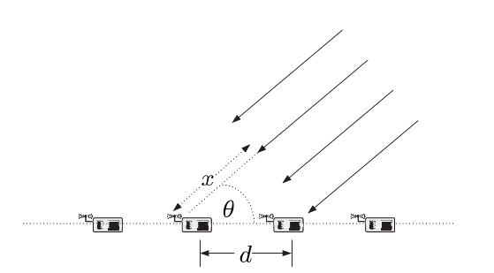

Saat Eşzamanlaması
Kablosuz Duyarga Ağları
  Hız tespiti
  TDMA protokolü
Radio On
Gönderici
Radio Off
Alıcı
Radio Off

Slide 13
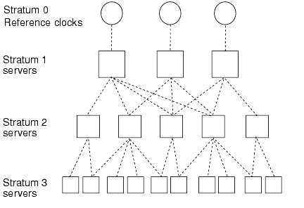
NTP
Önceden belirlenmiş altyapı
GPS'e sahip dış kaynak
Enerji verimsizliği
Enerji verimliliği
Kaynak tüketimi
Topoloji değişimleri
Devingenlik

Slide 14
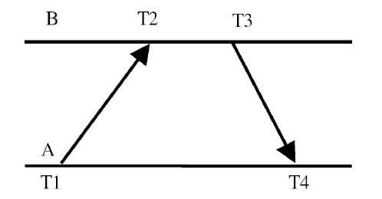
Belirsizlikler
Saat eşzamanlama algoritmaları düğümlerin kendi aralarında ve zaman sunucuları ile saat değerlerini değiş tokuş etmesine dayanır.
Saat eşzamanlamasında temel belirsizlikler
  Ağ katmanındaki gecikme
  İşletim sistemindeki gecikme
  MAC katmanındaki gecikme
  Veri iletim gecikmesi
  Saat sapması

Slide 15
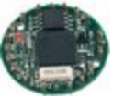
Eşzamanlama Yöntemleri
Bazı duyarga uygulamaları, ağın dışından bir kaynaktan alınan saat verisine göre düğümlerin saatlerinin eşzamanlanmasına ihtiyaç duymaktadır ve bu tip eşzamanlamaya dışsal saat eşzamanlaması denmektedir.
Yine bazı uygulamalar, ağdaki duyarga düğümlerinin kendileri arasındaki saat farklarının en aza indirgenmesine gereksinim duyarlar ve bu tip eşzamanlamaya içsel saat eşzamanlaması denilmektedir.
?
?
?
?
?

Slide 16
LTS ve RBS
Kablosuz duyarga ağları için tasarlanmış en temel saat eşzamanlama protokolleri Lightwieght Time Synchronization Protocol (LTS) ve Reference Broadcast Synchronization (RBS) protokolleridir.
?
?
?
?
?

Slide 17
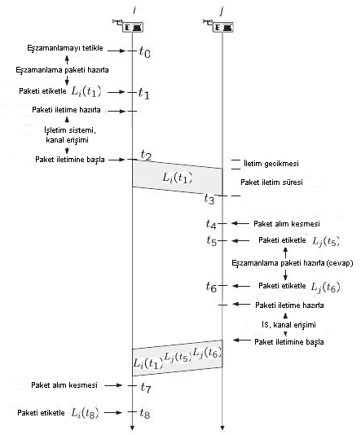
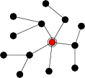
LTS
gönderici/alıcı ve dışsal (GPS)‏
  yayılma ağacı
    derinlik

Slide 18
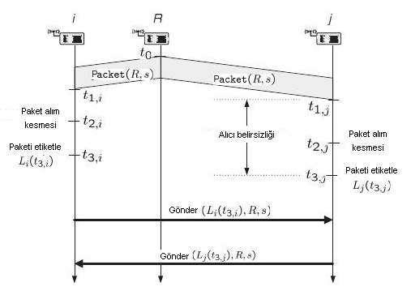
RBS
alıcı/alıcı ve dışsal
  sadece alıcı taraftaki belirsizlik
  O_{i,j} = L_{j}(t_{3,j}) – L_{i}(t_{3,i})

Slide 19
Topoloji Kontrolü
Kablosuz duyarga ağları, düzensiz oluşumlu ağların özel bir türüdür. Kablolu ağların aksine, düzensiz oluşumlu ağlardaki bileşenler pille çalışan cihazlardır ve genellikle bu pillerin yeniden doldurulması sözkonusu değildir. Dolayısıyla enerjinin etkin kullanımı, kablosuz duyarga ağlarda en önemli konulardan biri haline gelmiştir.
Bunun yanısıra yoğun ağlarda komşuluk sayısının çokluğu, birçok sorunu da beraberinde getirmektedir.
  sinyal karışıklıkları
  çok sayıda rota olasılığının bulunması
  düğümlerin gereksiz yere iletim gücü kullanarak uzak düğümlerle doğrudan iletişim kurmaya çalışması
  en ufak bir düğüm hareketinde, yönlendirme protokollerinin rotaları yeniden hesaplamak durumunda kalması

Slide 20
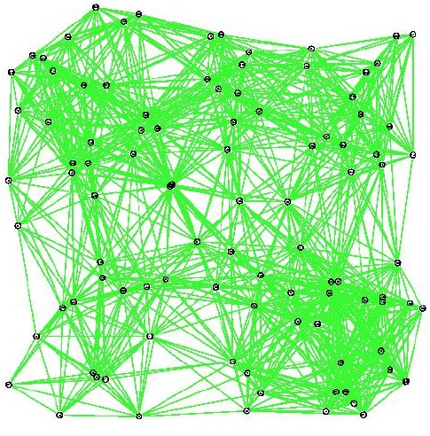
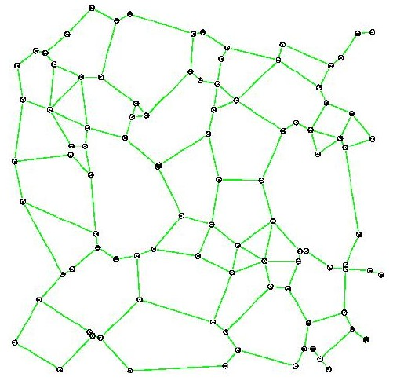
Topoloji Kontrolü
Topoloji kontrolü, kablosuz düzensiz oluşumlu ağ ve duyarga ağlarında enerji tüketimini ve sinyal karışmasını azaltmakta kullanılan önemli teknikler arasında yer almaktadır.
Çoğu araştırmacıya göre bu tekniğin hedefi, ağı oluşturan düğümlerin herbiri için en uygun bir iletim menzili belirlemektir.
Bu hedefi gerçekleştirmede, düğümlerin iletim menzili ile doğrudan bağlantılı olan enerji tüketimi ve sinyal karışması azaltılırken, ağın bağlılığı gibi birtakım çizge özelliklerinin korunması esas alınır.

Slide 21
Topoloji Kontrolü
Topoloji kontrolü ve güç kontrolü kavramları birbiri ile karıştırılabilmektedir.
Güç kontrolü tekniği, tek bir kablosuz iletimin en uygun hale getirilmesi için, düğümlerin iletim gücü seviyesi üzerinde ayarlamalar yapmakta kullanılır.
Topoloji kontrolünde ise, ağın bağlılığı gibi tüm ağ çapında bir hedefe ulaşmak üzere düğümlerin kendi iletim menzillerini ayarlamaları durumu sözkonusudur.

Slide 22
Topoloji Kontrolü
Topoloji kontrolü yaklaşımları
  Homojen yaklaşımlar
    Uygulanmaları ve analizleri kolaydır
    Düğümlerin aynı iletim menziline sahip oldukları varsayılır
  Homojen olmayan yaklaşımlar
    Konum tabanlı - düğümlerin yerleri tam olarak bilinmektedir
    Yön tabanlı - düğümlerin kendi konumlarını bilmedikleri ancak komşularının yönlerine göre kendi konumlarını hesaplayacakları varsayılır
    Komşu tabanlı - düğümler komşu düğümlerin sadece kimlik bilgisini bilirler ve herhangi bi kritere göre (uzaklık, bağ kalitesi,...) komşularını düzenlerler

Slide 23
Topoloji Kontrol Seçenekleri
Aktif düğümlerin sayısı azaltılabilir. Örneğin enerjileri azalmış olan düğümleri kapatıp bunun yerine diğer düğümleri aktif hale getirerek ihtiyaç fazlası kaynaklar değerlendirilebilir.
Bir düğüme ait komşu sayısı/aktif bağlantı sayısı kontrol altına alınabilir. Ağdaki tüm bağlantıları kullanmak yerine, bazı bağlantılar yok sayılarak iletişim daha kritik bağlantılar üzerinden sürdürülebilir.
Aktif bağlantılar/komşular bazı düğümlerin özel roller üstlendiği hiyerarşik ağ topolojisi şeklinde yeniden düzenlenebilir.
  Omurga oluşturma
  Kümeleme

Slide 24
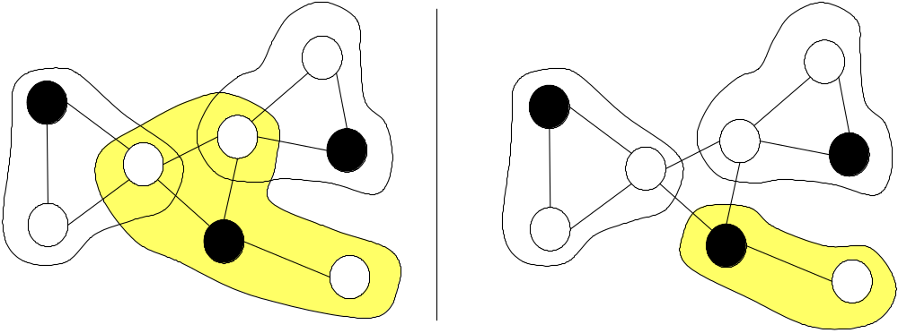
Kümeleme ve Omurga Oluşturma
Clustering/Kümeleme
Backbone construction /Omurga oluşturma
u
v
w
a
b
c
d

Slide 25
Temel Topoloji Kontrol Yapıları
Göreceli Komşuluk Çizgesi Eğer birbirlerinden daha yakın oldukları başka bir düğüm yoksa, iki düğüm arasında bir bağ kurulabilir.
Düğümlerin bağlanabilmesi için, bu alan boş olmalıdır

Slide 26
Temel Topoloji Kontrol Yapıları
Gabriel Çizgesi Göreceli komşuluk çizgesine benzer bir tanımı vardır. Eğer iki düğüm arasındaki uzaklığı çap olarak alan dairenin çevresi üzerinde o iki düğümden başka düğüm yoksa iki düğüm arasında bağ oluşturulur.
Düğümlerin bağlanabilmesi için, bu alan boş olmalıdır

Slide 27
Temel Topoloji Kontrol Yapıları
Delaunay Üçgenlemesi Tüm düğümler, içinde kendilerine en yakın düğümlerin bulunduğu bölgelere ayrılırlar. Bu işlem sonucunda ortaya çıkan yapı, Voronoi şeması olarak adlandırılır. Her düğümün çevresinde bir Voronoi bölgesi bulunur. Daha sonra Voronoi bölgeleri birbirine değen üç düğüm birleştirilerek Delanuay üçgenlemesi elde edilir.
Sol üst düğüm için Voronoi bölgesi

Slide 28
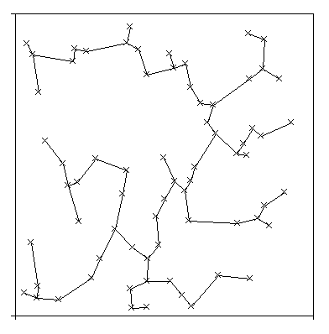
Temel Topoloji Kontrol Yapıları
Yayılım ağacı tabanlı yapılandırma Her düğüm kendi komşularından bilgi toplar (en yüksek iletim gücünde) ve bu düğümler için bir en küçük yayılım ağacı hesaplar.
Bağlantıların ağırlığı olarak harcanan enerjiler atanır.
Bu yöntemin sonucunda oluşan çizgede ağ bağlılığı korunmuş olur ve ortalama düğüm derecesi düşüktür.
Çift yönlü bağlara kısıtlamalar getirmek ve yönteme güç kontrolü eklemek oldukça kolaydır.

Slide 29
Sonuç
Kablosuz duyarga ağlarında güncel araştırma konularından saat eşzamanlaması ve topoloji kontrolü tanıtılmıştır.
Geleneksel dağıtık sistemler için üzerinde çok çalışılmış veya çözülmüş olan bu problemlerin kablosuz duyarga ağlarına yönelik çözümleri için göz önünde bulundurulması gereken parametrelere ve gereksinimlere değinilmiştir.
Günümüzde oldukça popüler bir çalışma alanı olan kablosuz duyarga ağları üzerinde çalışma yapmak isteyen araştırmacılar için genel bir fikir oluşturmak hedeflenmiştir.

Slide 30
Teşekkür ederiz

